Slide 1
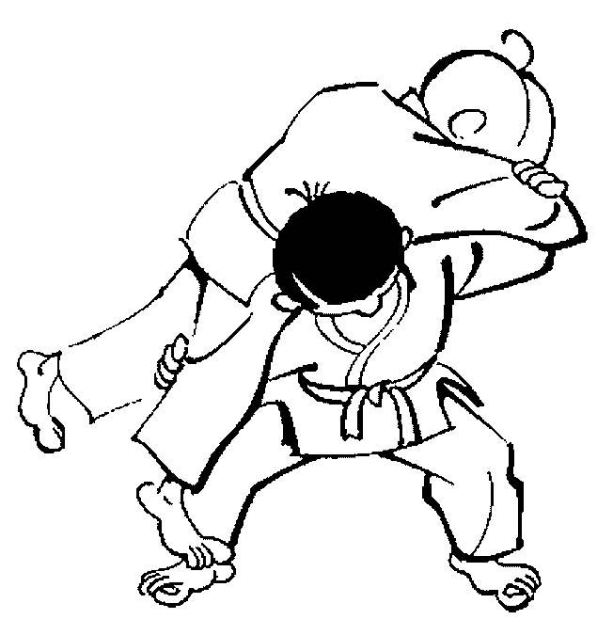
PROGETTO judo in palestra con il maestro daniele viola
CLASSE 3^B
SCUOLA PRIMARIA «A. Manzoni»
Paderno Dugnano
a.s. 2018/2019

Slide 2
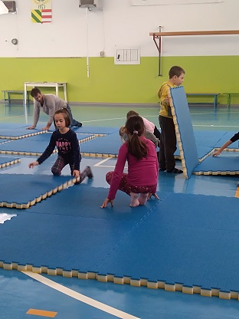
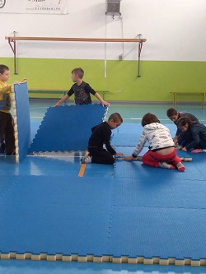
Il rosso, Il primo dei colori primari E L’INDICATORE SPAZIALE SOPRA
Montiamo il tatami
SOPRA

Slide 3
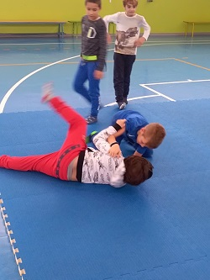
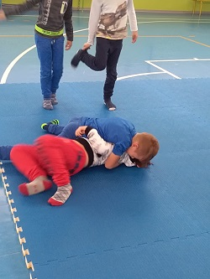
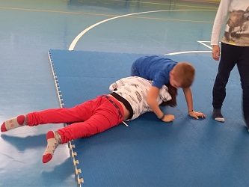
Prendiamo confidenza con le prese

Slide 4
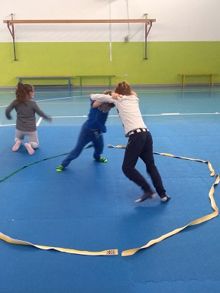
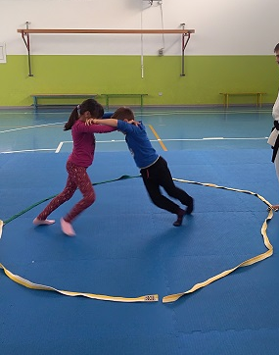
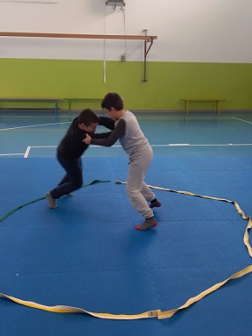
Attenzione a non uscire dal cerchio!

Slide 5
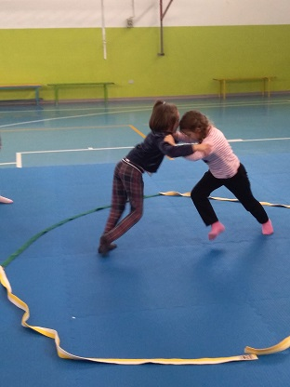
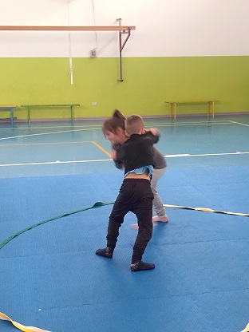
Non è così facile come sembra

